Slide 1



da distopia à esperança
7o Colóquio de Pesquisas em Educação e Mídias
3a Escola de Primavera Guaracira Gouvêa
Uma experiência de formação com a ficção científica:
DEdTec - Grupo de Pesquisas Discursos da Educação e Tecnologia
Coordenadora: Profa. Dra. Giselle Ferreira (PPGE/PUC-Rio)
Prof. Dr. Márcio Silveira Lemgruber (UFJF)
Kadja Vieira (mestranda, PPGE/PUC-Rio)
Juliana Gomes Correa (graduanda em Pedagogia, PUC-Rio)
Ana Cristal Barroso (graduanda em Pedagogia, PUC-Rio)

Slide 2
Objetivo geral dos estudos do grupo
Examinar (criticamente) as implicações do interlace Educação – Tecnologia

Slide 3
Crítica
Compreensão
Enquadramento e reenquadramento de problemas
Caminhos alternativos

Slide 4
Questões fundamentais
Qual o papel da tecnologia na educação compreendida como experiência de formação humana?
  O que é tecnologia?
  Quais as formas de relação entre o humano e o tecnológico?

Slide 5
Eixos teóricos
- Conceitos da Filosofia, da Sociologia e da Sociolinguística
- Metáforas
- Mitos

Slide 6
Criticidade
Caminho, não meta.
Estranhar o familiar – familiarizar-se com o estranho.
Sensibilização estética

Slide 7
Futuros e terras fantásticas
Futuros são sempre futuros de um presente que logo se torna passado.
Distância → estranhamento

Slide 8
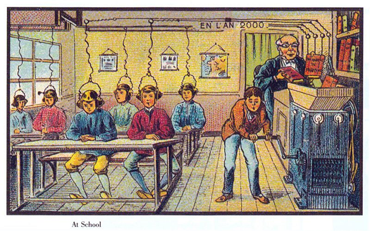
Fonte: https://commons.wikimedia.org/wiki/Category:France_in_XXI_Century_(fiction)#/media/File:France_in_XXI_Century._School.jpg

Slide 9

Ficção distópica como recurso
“Toda ficção é metáfora.”

Slide 10

Clássicos
“Um clássico é um livro [uma obra] que nunca terminou de dizer aquilo que tinha para dizer.”

Slide 11




Obras discutidas em 2020.2

Slide 12
Autofab (2017)
Episódio da série Electric Dreams que revisita o conto de Phillip K. Dick (1950), quando os temores da humanidade tinham por objeto a tecnologia nuclear e atualiza para o atual momento de expansão da Inteligência Artificial e criação de robôs antropomórficos. O episódio retrata a vida de uma cidade após a devastação causada pela guerra. Nela, os indivíduos tem suas necessidades atendidas pela indústria mais inteligente do mundo Autofac.

Slide 13
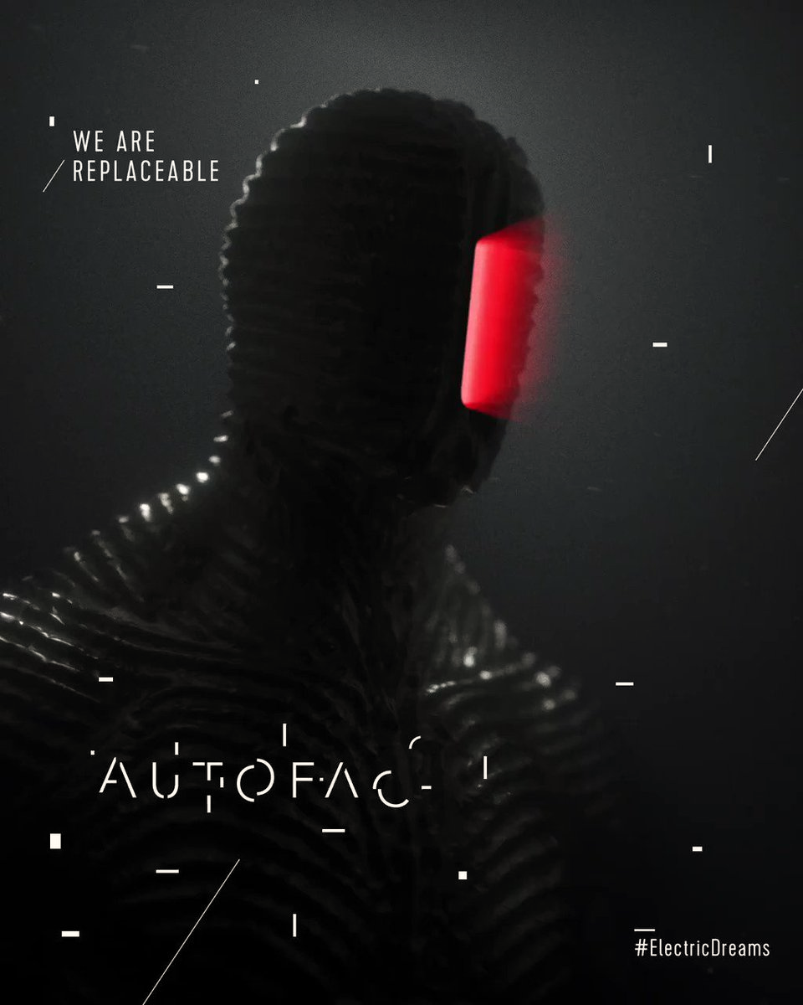
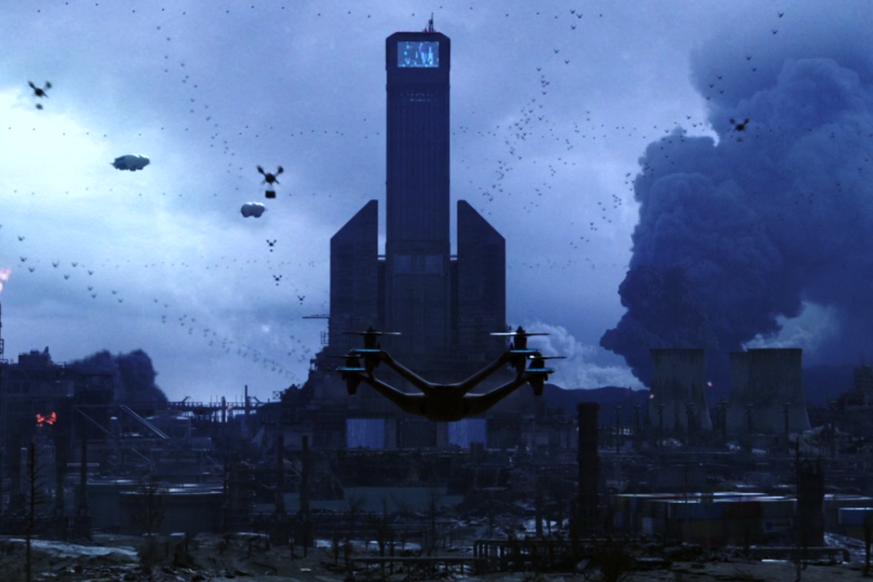

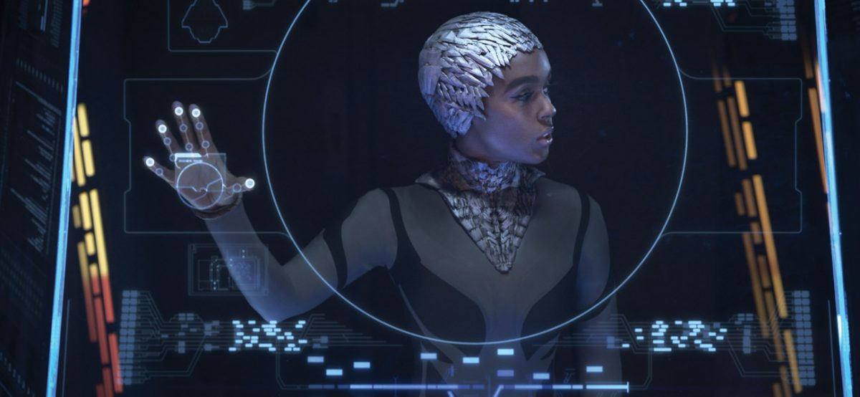
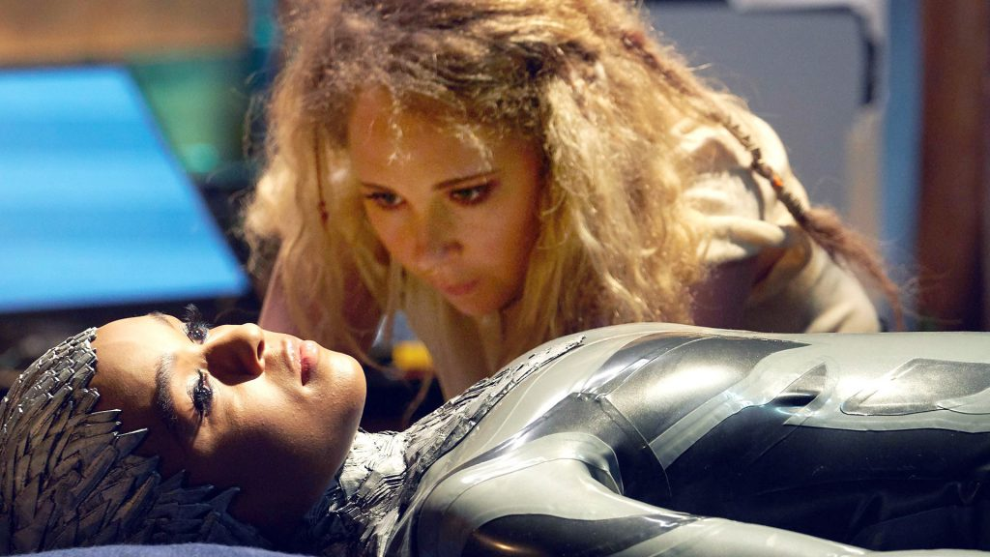
Questões
Fronteiras entre o homem e a máquina;
Relação homem X máquina X meio ambiente;
Medo da tecnologia.

Slide 14
Frankenstein(1823)
O romance de terror gótico de Mary Shelley, considerada a primeira obra de ficção científica da história, relata a trajetória do estudante de ciências naturais, Victor Frankenstein, que, empenhado em descobrir os mistérios da criação, descobre o segredo da vida e decide, então, criar a sua própria criatura, porém a abandona à própria sorte por não obter o “resultado esperado”.

Slide 15
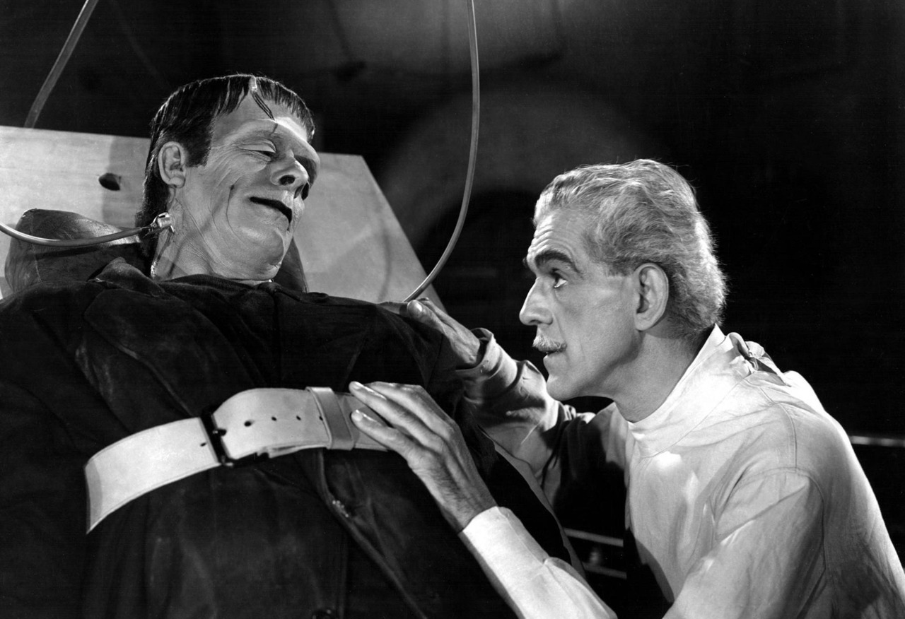
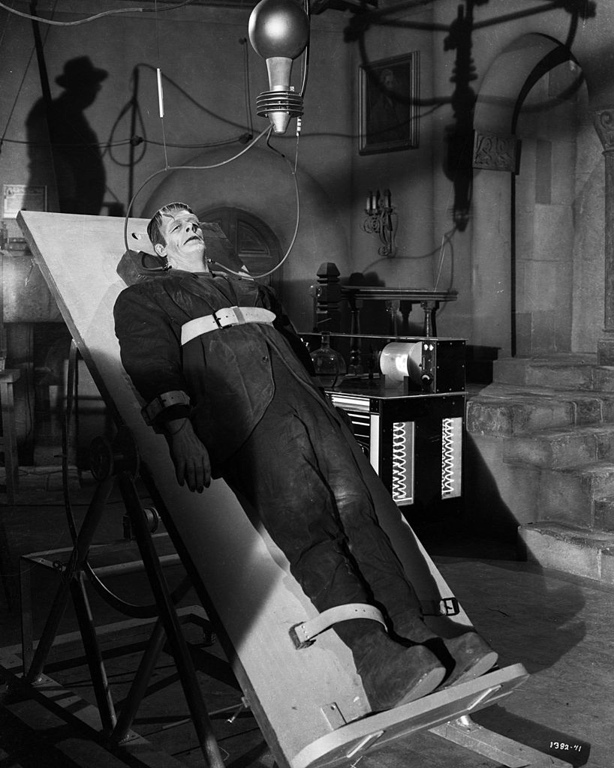
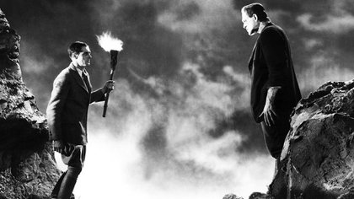
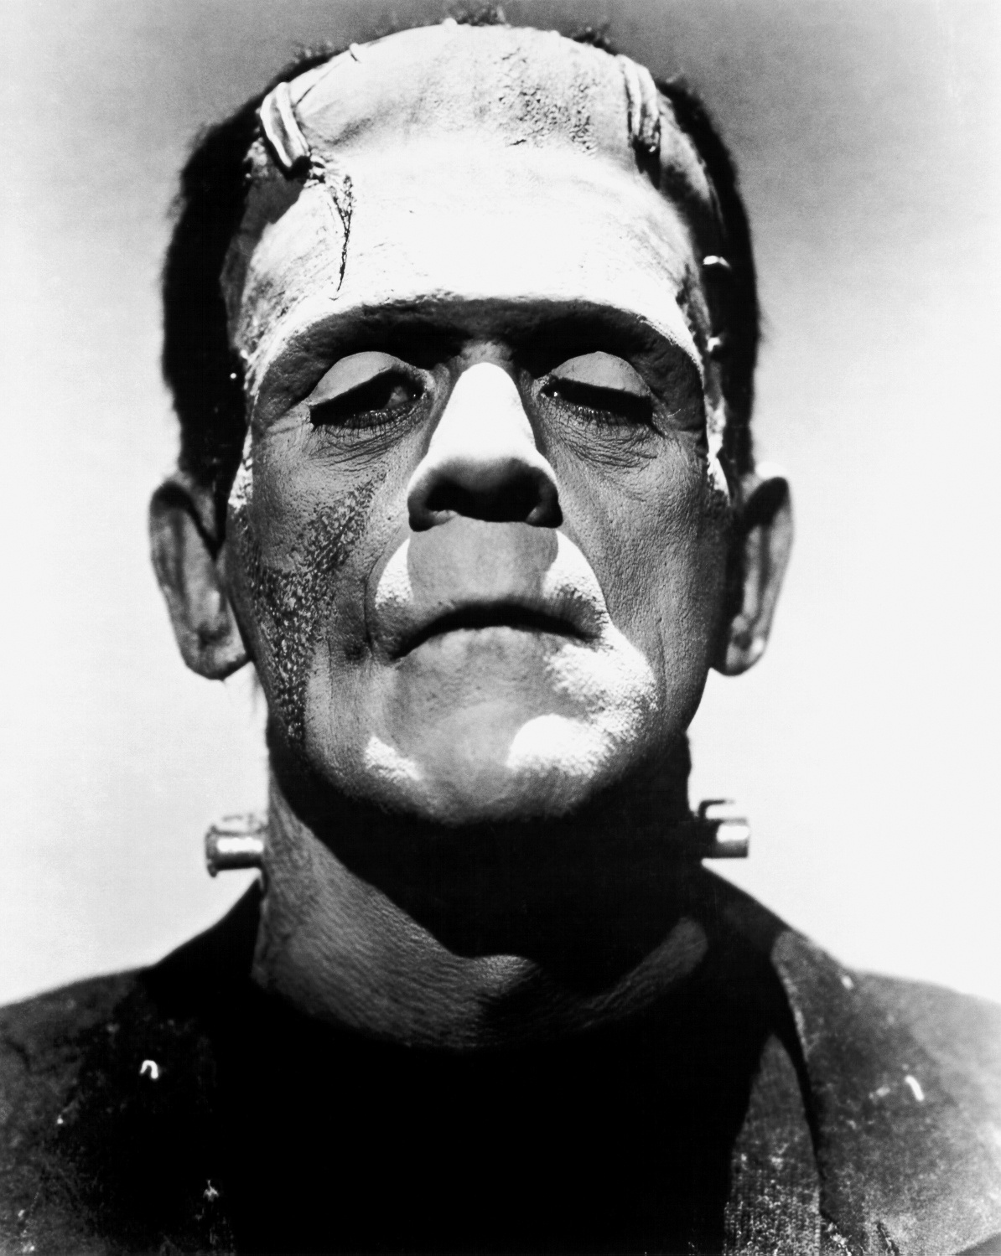
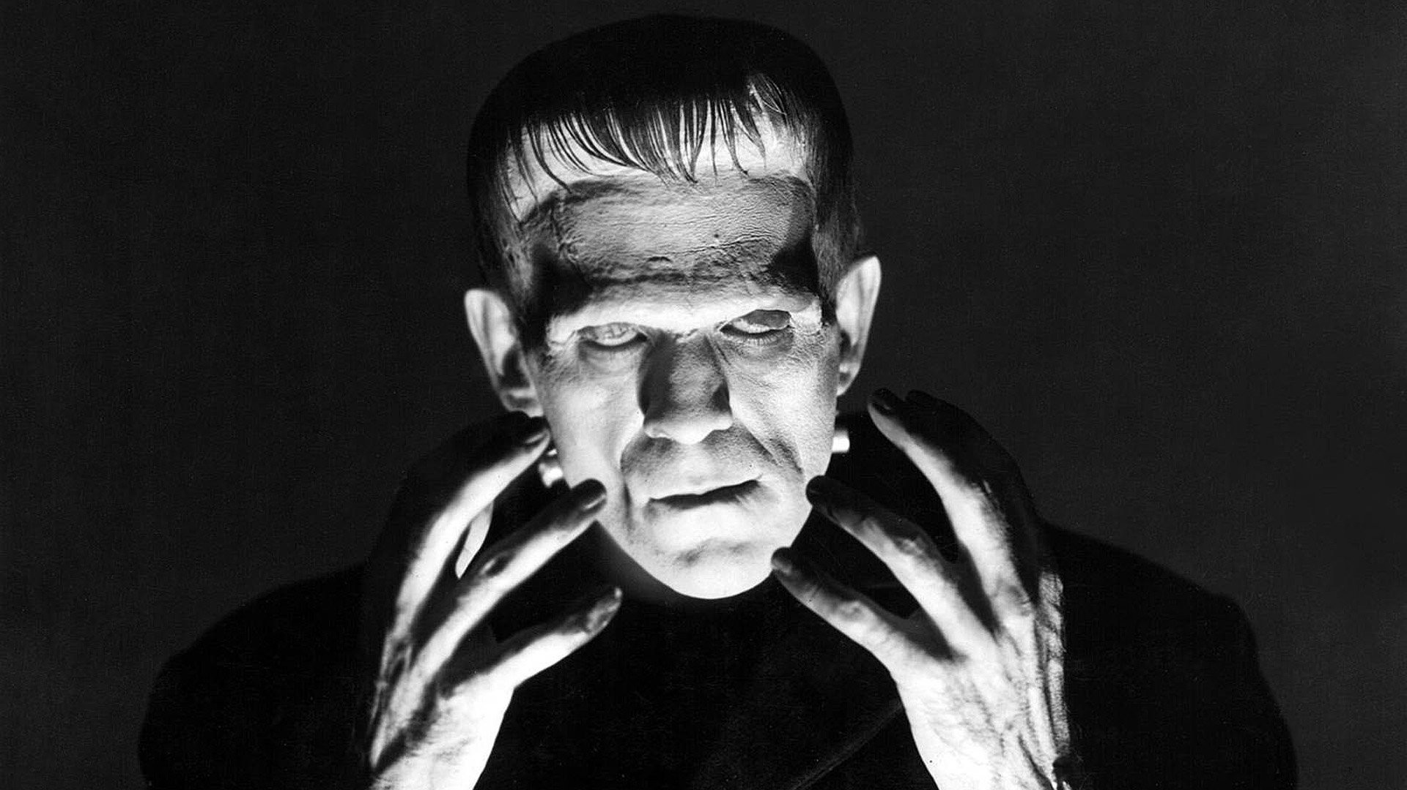
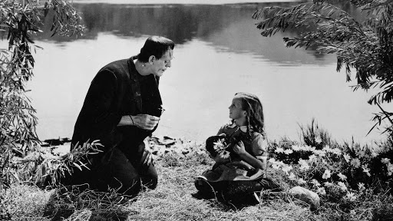
Questões
Responsabilização e ética na ciência;
Tecnologia e síndrome de Frankenstein;
Preconceito e injustiças sociais;

Slide 16
Metropolis (1927)
Filme expressionista alemão que explora a relação entre tecnologia e sociedade, utilizando como pano de fundo a crise social entre trabalhadores e industriais no início do século XX. Ambientada em um cenário distópico e futurista, Metropolis é uma cidade em que o luxo da classe dominante é sustentado pelo trabalho mecânico de uma classe de homens que escravizados, vivem no subsolo.
Direção: Fritz Lang

Slide 17
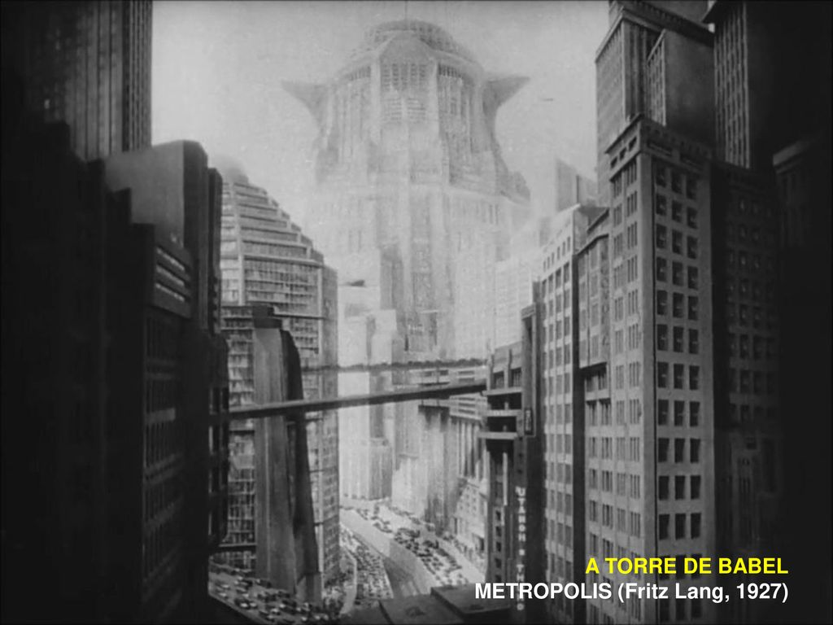
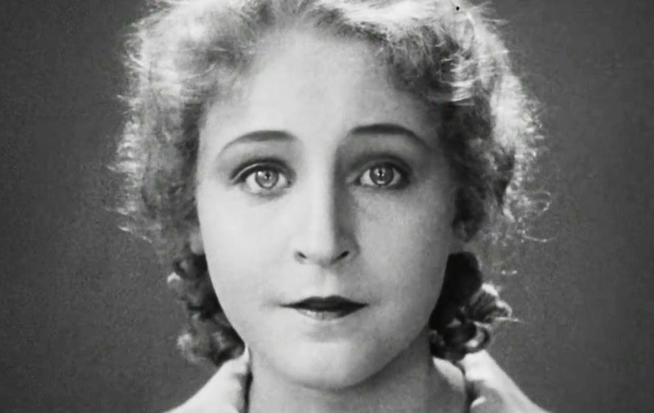
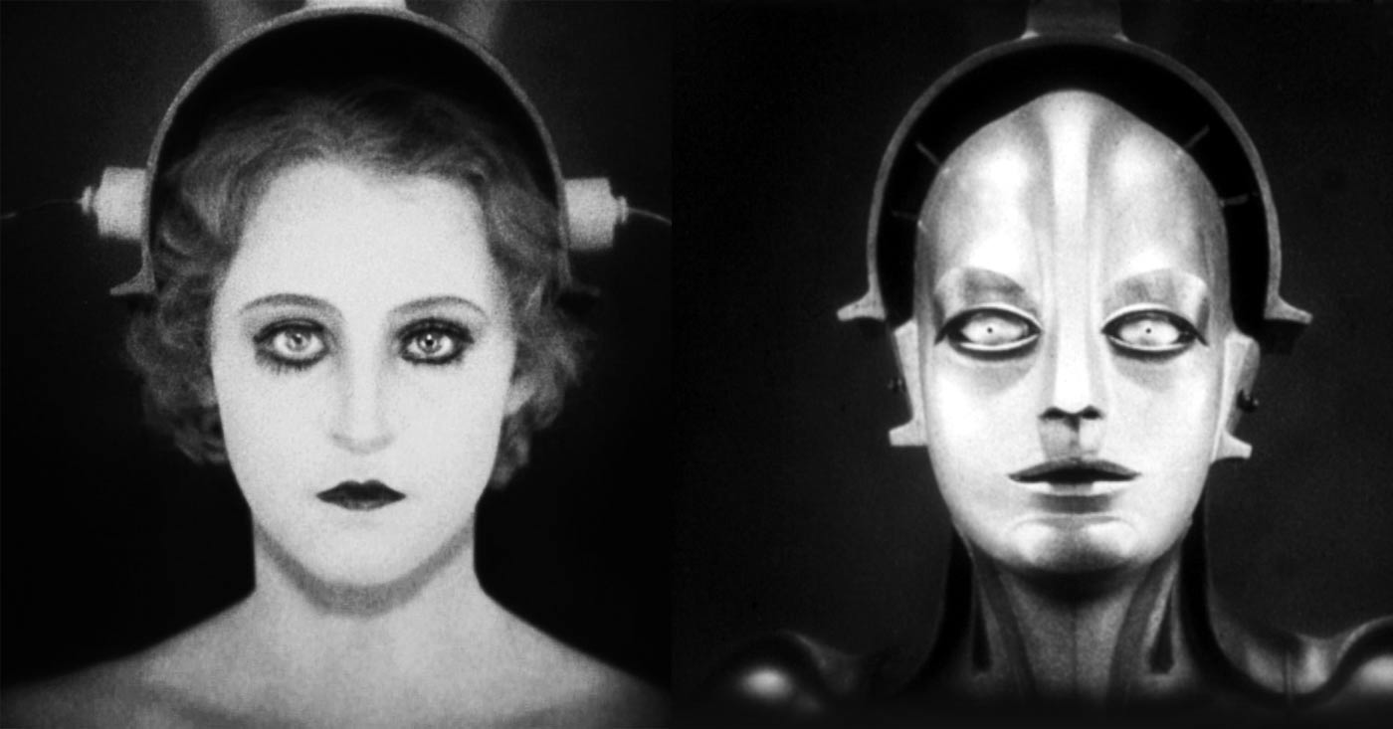
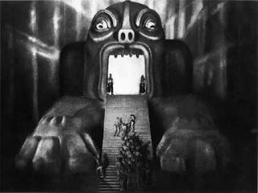
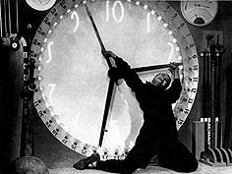
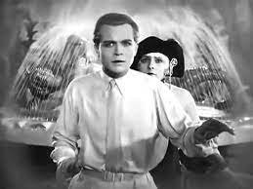
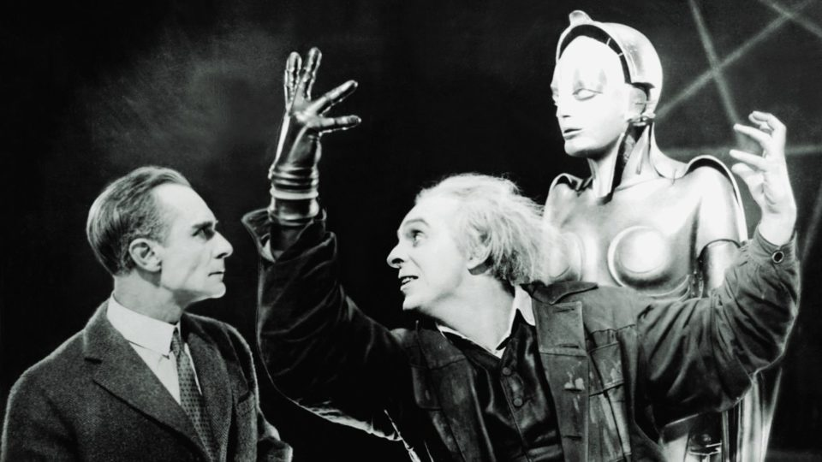
Questões
Desumanização excessiva do trabalho;
Megalomania humana representada pela torre de babel;
A máquina e o deus Moloch
A mulher enquanto corporificação do bem e do mal;

Slide 18
Admirável mundo novo (1932)
Centra-se na descrição de um Estado aparentemente utópico: uma civilização de tecnologia ultra avançada, que se orgulha de suas proezas de engenharia genética, estabilidade social, condicionamento neo-pavloviano do comportamento, divertimentos eletrônicos e paraísos artificiais criados através da droga Soma.

Slide 19
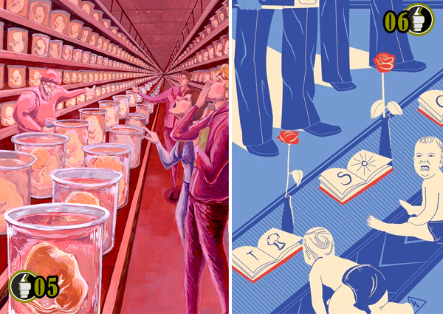
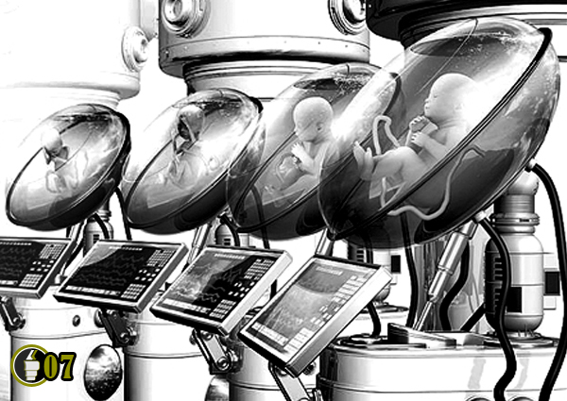
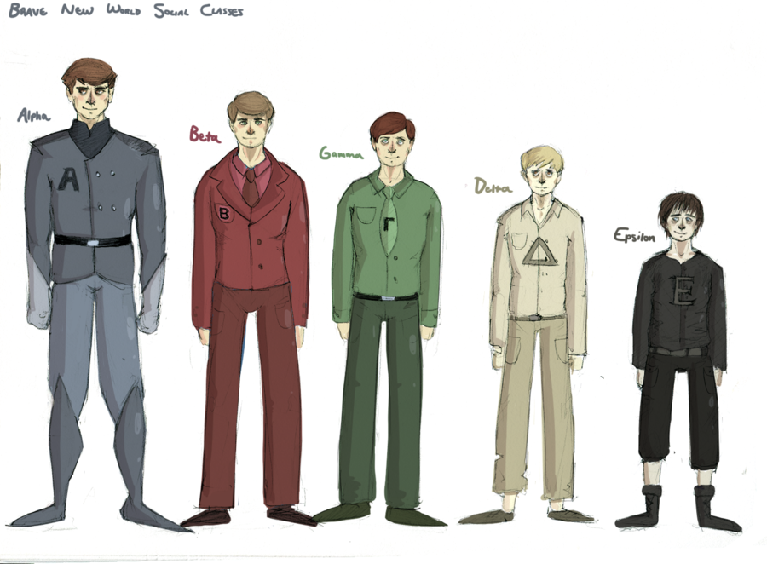
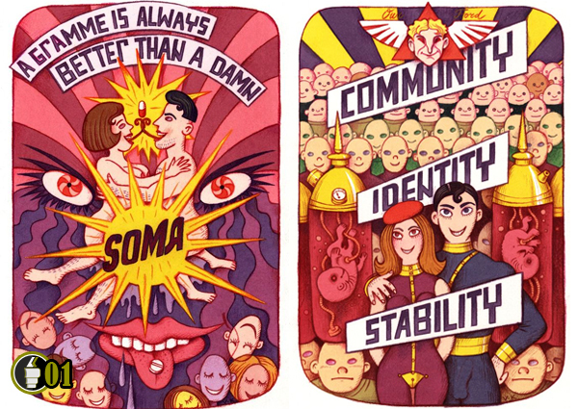
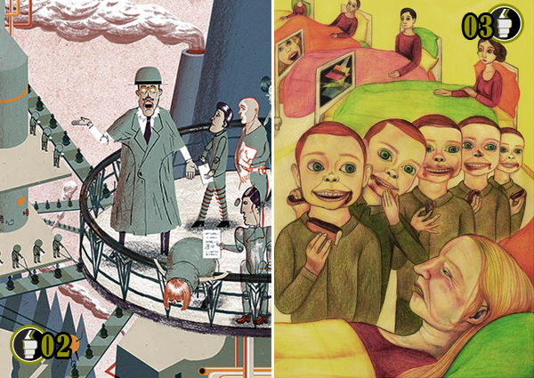
Questões
Controle e estabilidade social;
Predestinação social;
Inversão de valores;
Alienação como estratégia de controle.

Slide 20
Sobre a experiência
Escolhas < -- > disponibilidade
Temas que remetem a questões atuais gerais e particulares
Espaço privilegiado e protegido de expressão
Dialogia
Formação de grupo

Slide 21

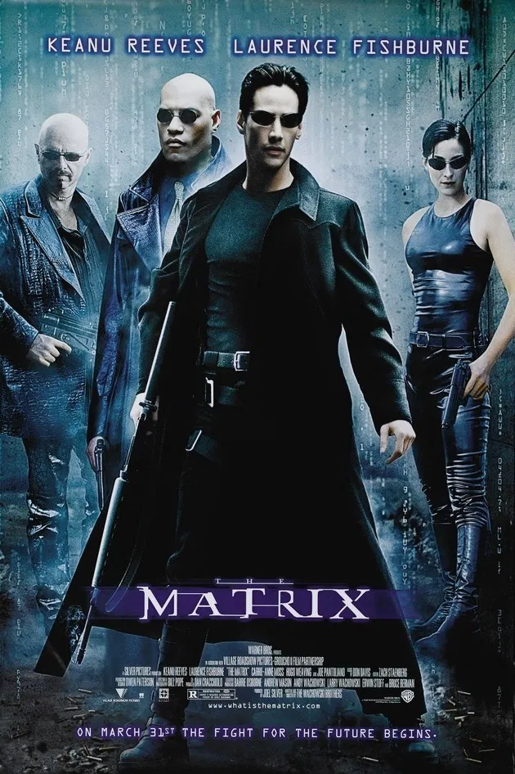
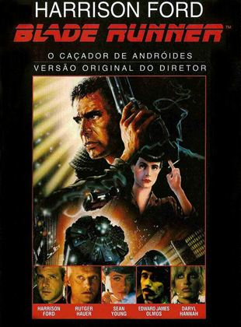

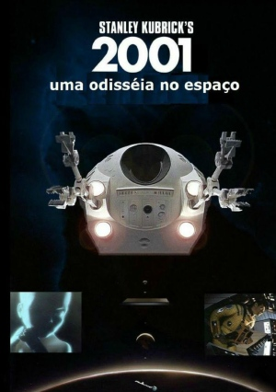
E continuamos em 2021.1...

Slide 22
Para saber mais
Sobre o grupo:
  https://visoesperifericas.blog/dedtec/
Sobre nossa abordagem geral:
  https://visoesperifericas.blog/2019/08/02/para-comeco-de-conversa/
Recorte da literatura que adotamos:
  FERREIRA, G.M.S.; CARVALHO, J.S; LEMGRUBER, M.S.; ROSADO, L.A.S. Estratégias para resistir às resistências: experiências de pesquisa e docência em Educação e Tecnologia. Revista e-Curriculum, v. 18, n. 2, p. 994-1016. Disponível em: https://doi.org/10.23925/1809-3876.2020v18i2p994-1016.
  FERREIRA, G.M.S.; ROSADO, L.A.S.; CARVALHO, J.S. Educação e Tecnologia: abordagens críticas. Rio de Janeiro: SESES/UNESA, 2017. Disponível em: https://ticpe.files.wordpress.com/2017/04/ebook-ticpe-2017.pdf
  LEMOS, Daniel C. (Org.) Distopias e Educação: entre ficção e ciência. Juiz de Fora: Editora UFJF, 2016.
  LYRA, R. Hannah Arendt e a ficção científica. O que nos faz pensar, n. 29, p. 97-122, 2011. Disponível em: http://oquenosfazpensar.fil.puc-rio.br/import/pdf_articles/OQNFP_29_07_edgar_lyra.pdf.
  RIBEIRO, C.A.; AQUINO, J.G. A Educação por vir: experiências com o cinema. São Paulo: Cortez, 2011.
  SELWYN, N. Distrusting Educational Technology. Edição para Kindle. Londres: Routledge, 2014.

